Slide 1
POPULARNI YOUTUBERI I INFLUENCERI
U današnje vrijeme mnogi ljudi snimaju videe za YouTube i time postaju popularni, a ja sam izdvojila neke od njih.

Slide 2
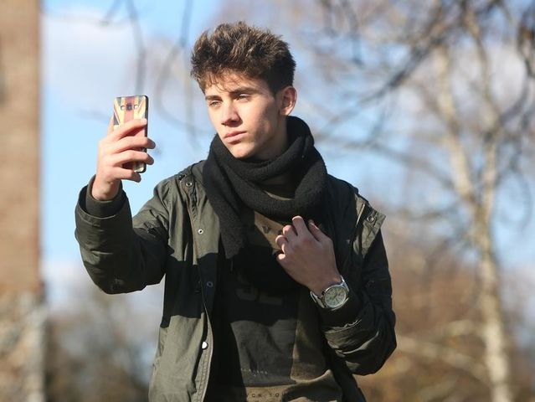
The Sikrt Ovo je jedan od mojih dražih YouTubera.Pravo ime mu je Filip Dejanović. On ima zabavne,lude i neke poučne videe.

Slide 3
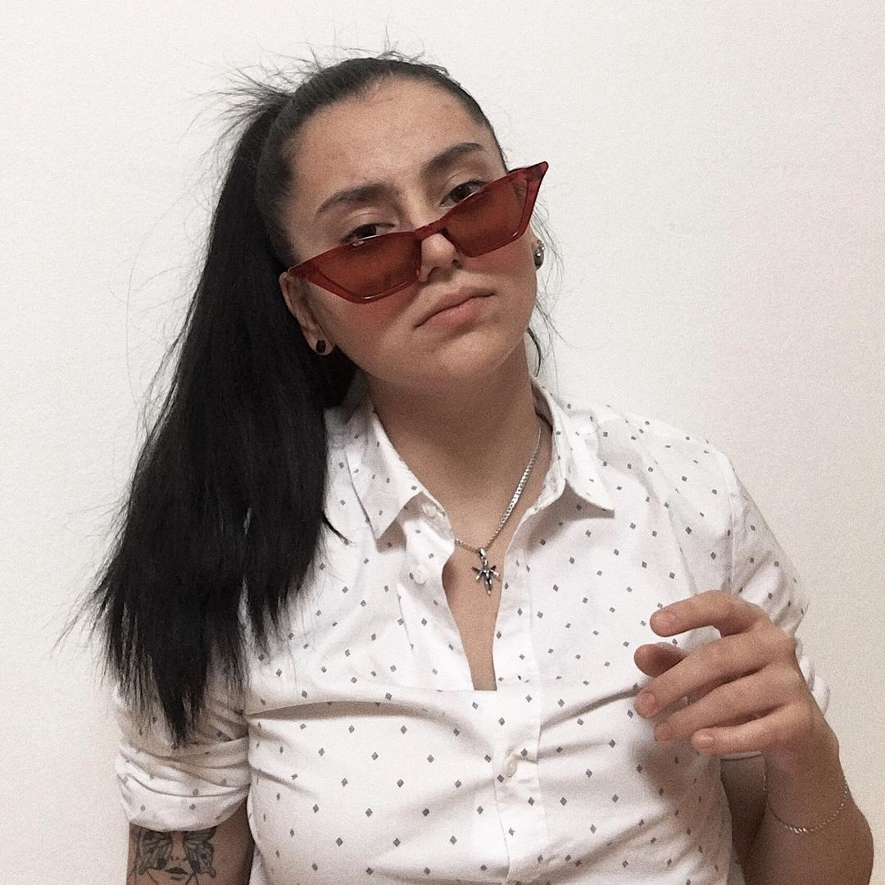
Rafthechild Pravo joj je ime Rafaela.Ona dolazi iz Splita.Ima zabavne videe i također mi je draža YouTuberica.

Slide 4
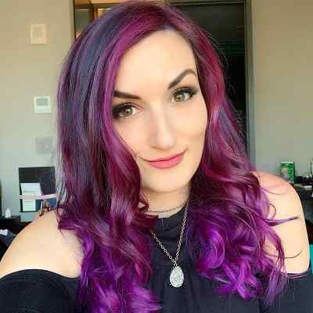
LaurenZside Jedna je YouTuberica iz New Yorka. Volim gledati njezine videe jer često igra igrice i jako je zabavna.

Slide 5
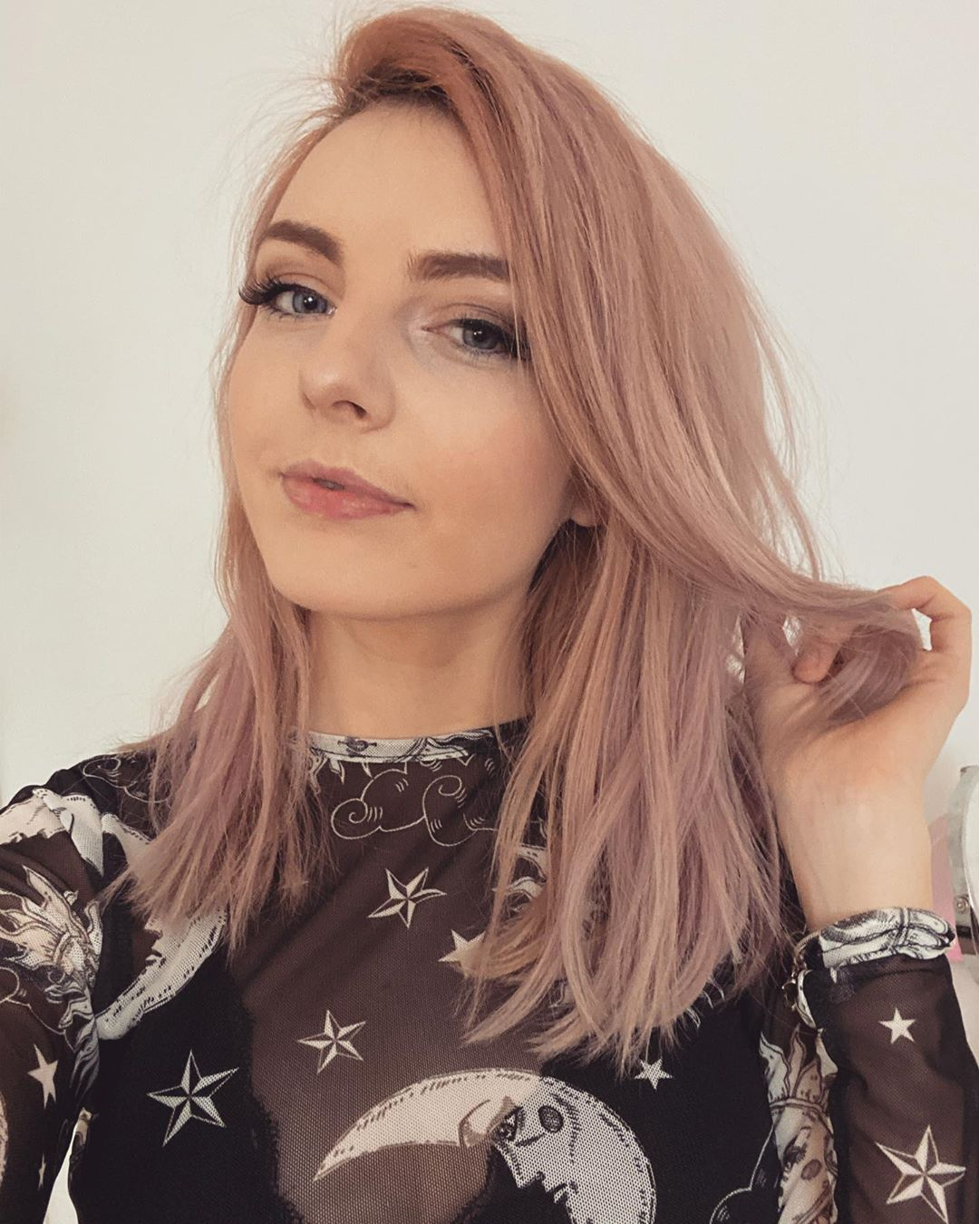
LDShadowLady YouTuberica je iz Ujedinjenog Kraljevstva. Ime joj je Elizabeth. Snima videe gdje igra igrice.

Slide 6
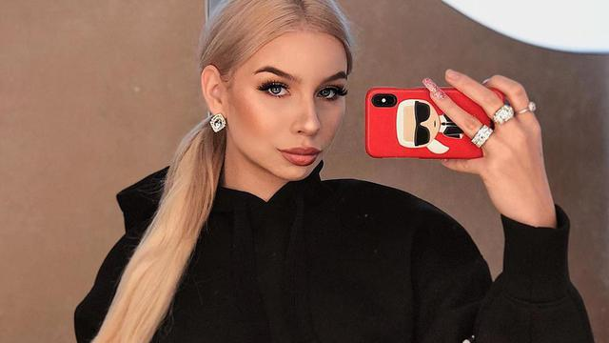
Saamo Petraa Ime joj je ustvari Petra Dimić i ima zanimljive videe. Ona često ocjenjuje neke modne stilove.

